Slide 1

Symulator Układu Automatycznej regulacji
Sieci Komputerowe
II Spotkanie Seminaryjne
Jakub Wróbel
Kacper Huk

Slide 2
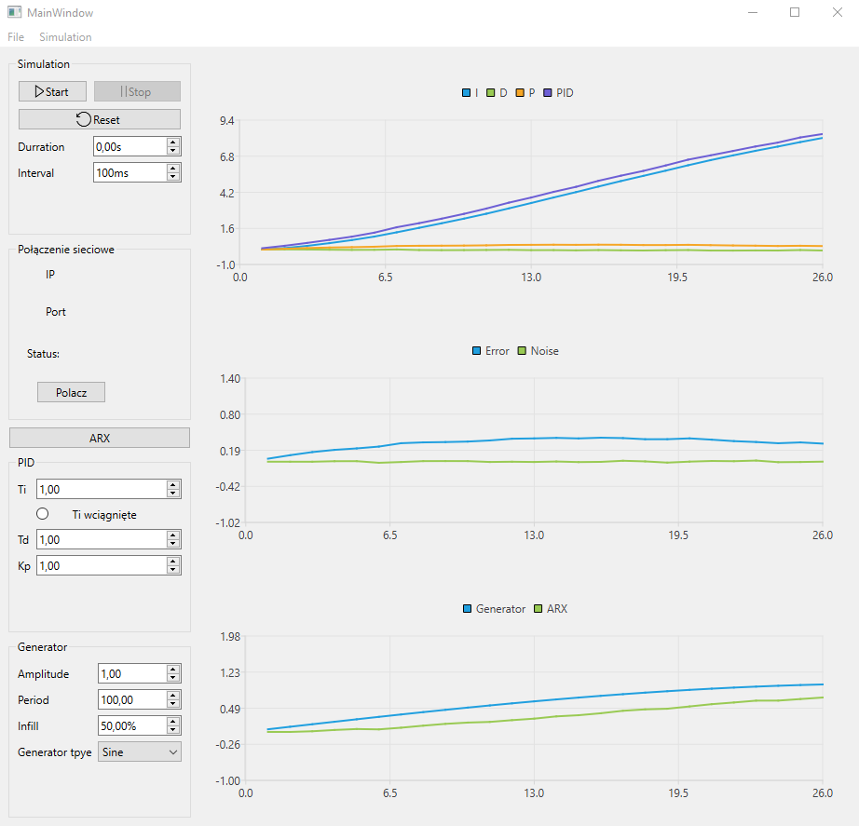
GUI

Slide 3
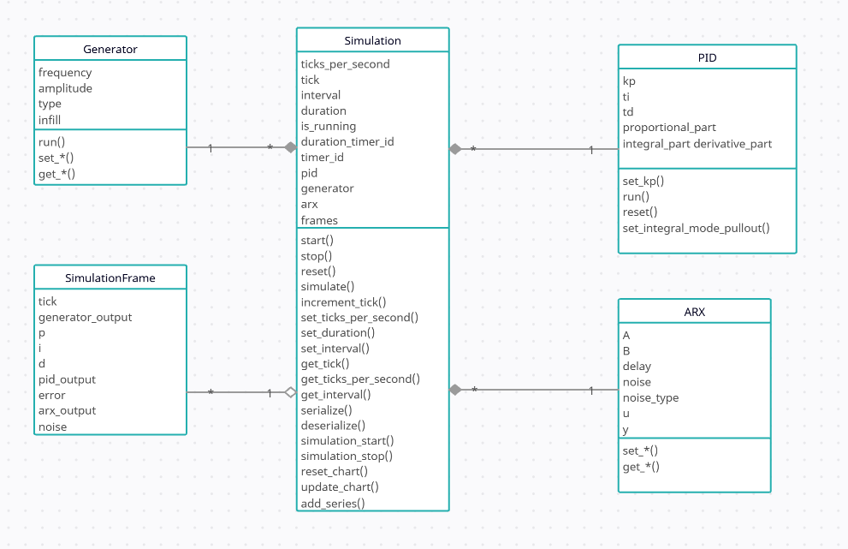
UML
Simulation zawiera obiekty:
PID (pid) – kompozycja (żyje i umiera z Simulation)
Generator (generator) – kompozycja
ARX (arx) – kompozycja
SimulationFrame – agregacja (lista stanów symulacji)

